Slide 1


Slide 2
Sommaire
Module 1 : Gestion Version (GIT)
Module 2 : Test et Qualité Logiciel
Test Manuel
Test Automatique
Module 3 : Certification ISTQB (Niveau : Foundation)

Slide 3
TEST
GIT
ISTQB
L’automatisation de test se définit comme étant l'exécution automatique de tests fonctionnels, conçus au moins d'une certaine manière pour simuler un être humain exécutant des tests manuels.
Le test manuel est l’exécution des tests logiciel

Slide 4
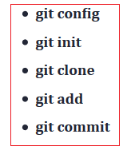
TEST
GIT
ISTQB
Commandes

Slide 5
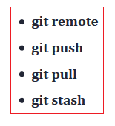
TEST
GIT
ISTQB
Commandes

Slide 6
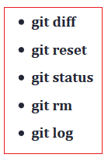
TEST
GIT
ISTQB
Commandes

Slide 7
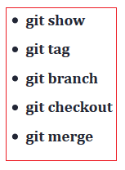
TEST
GIT
ISTQB
Commandes

Slide 8
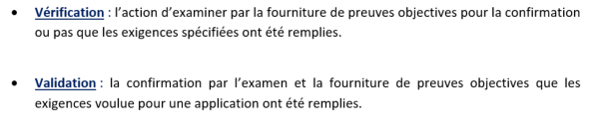
TEST
GIT
ISTQB

Slide 9
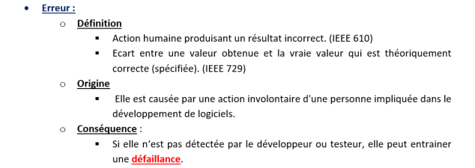
TEST
GIT
ISTQB

Slide 10
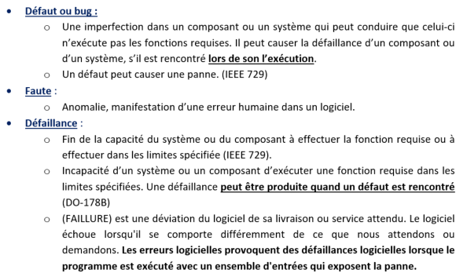
TEST
GIT
ISTQB

Slide 11

TEST
GIT
ISTQB

